Slide 1
Proyecto de Titulo I Semana 4
Integrantes:
Jorge Iván Bruna Vicencio
César Francisco Ovalle Cabrera

Slide 2
Que se hizo durante esta semana
Prototipo.
Corrección semana pasada.
Justificación de la metodología de gestión y desarrollo.
Definición de roles SCRUM y XP.
Retroalimentación.
Definición de requisitos no funcionales.

Slide 3
Problema
En una encuesta realizada a más de 100 personas, se obtuvo que el 77% de las personas prefiere realizar compras de manera presencial y el 82,7% prefiere buscar alternativas antes de comprar un producto para encontrarlo al precio más económico. De las personas encuestadas un 58,1% de las personas antes de ir a comprar el producto hace una busca previa por internet y un 29,8% lo hace de vez en cuando. Al 79,1% de las personas le ha sucedido en al menos una ocasión que se interesaron por un producto, pero no supieron en donde comprarlo.
Por todos estos motivos es que se dificulta la toma de decisión sobre donde comprar un producto, ya que una gran cantidad de personas antes de comprar un producto busca alternativas, lo que trae consigo tomar gran cantidad de tiempo en buscar el producto al mejor precio, sin mencionar que puede que se pase por alto algunos lugares en donde podría encontrarse el producto.

Slide 4
Problema
Complejidad para tomar una decisión sobre donde comprar un producto y al mejor precio en un rango determinado

Slide 5
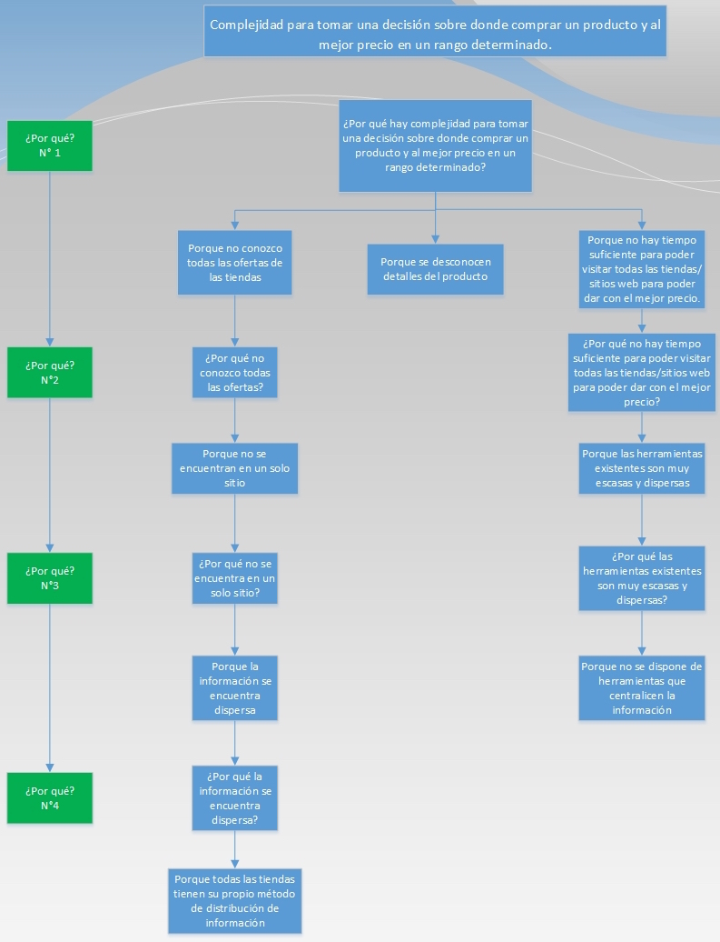
Técnica 5 por qué

Slide 6
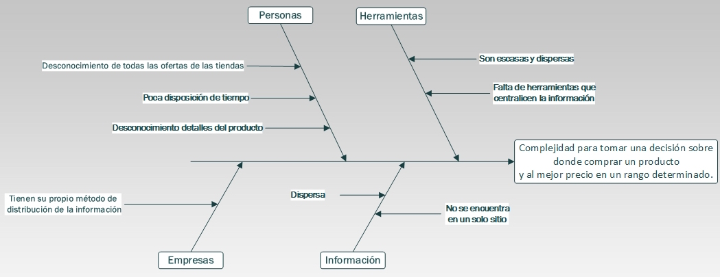
Ishikawa

Slide 7
Objetivos
Objetivo general:
Entregar información de manera oportuna para poder tomar la decisión al momento de comprar un producto al mejor precio dentro de un rango determinado.
Objetivos específicos:
Reunir información de los producto en venta de al menos un 60% de las tiendas incluidas en el alcance.
Recomendar en un 99% de los casos el producto con el mejor precio según se realice la búsqueda y los resultados obtenidos.
Reducir los tiempos de búsqueda de un producto al mejor precio en un rango determinado.
Identificar al menos el 40% de los productos de los que se desconozca mayor información y/o detalle, mediante apoyo social.

Slide 8
Alcance del Proyecto
Dirigido a personas que posean Smartphone y/o computador con conexión a internet.
Dirigido a personas entre los 18 y 30 años de edad.
Dirigido principalmente al público femenino.
Ha desarrollar en un principio para cierto tipo de productos como:
Botas y Botines femeninos marca:
Azaleia.
Pollini.
16 hrs.
Naturalizer.
Gacel.
Se utilizará la tecnología de mapas de Google.
Se tomará la información “rastreando” los sitios web de las empresas que posean los productos.
Pequeñas empresas sin sitios web deben poder publicar sus productos manualmente.
Será aplicación móvil, optimizado también para sitios web.
Implementación de espacio de carácter social.

Slide 9
Limitaciones del Proyecto
En un comienzo solo para Viña del Mar.
Inicialmente solo para sistema Android.
En un comienzo solo en las siguientes tiendas:
Ripley
Falabella
Paris
Azaleia
Gacel
Vía web solo en navegadores convencionales, ya sea Google Chrome, Mozilla Firefox e Internet Explorer.

Slide 10
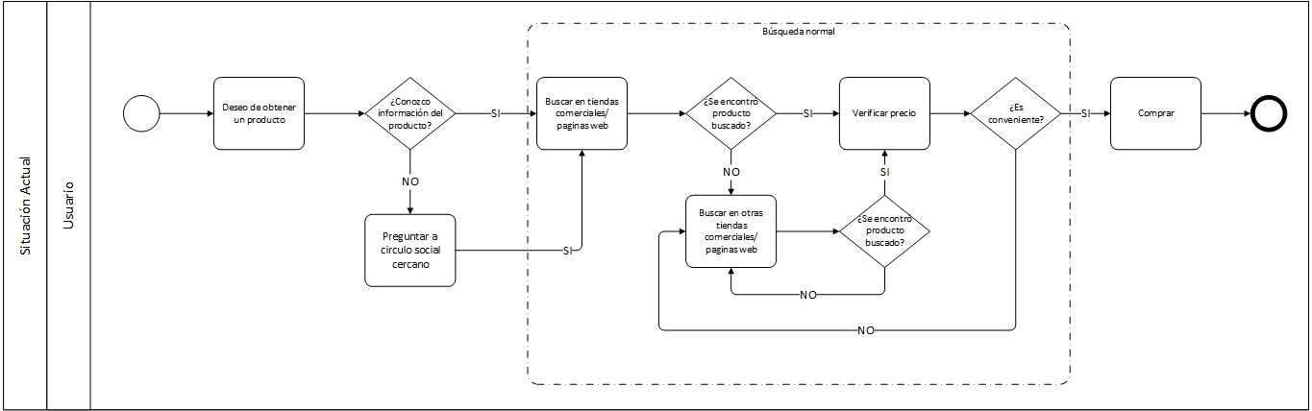
BPMN Actual

Slide 11
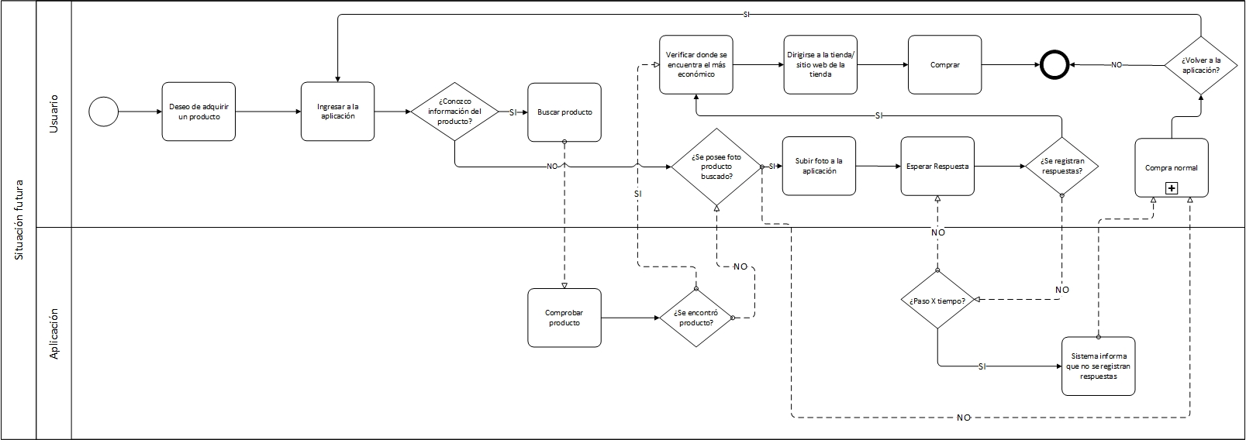
BPMN Futuro

Slide 12
Mercado existente
Nuestra principal competencia es:
www.buscape.cl
Es un sitio web, en donde se puede buscar por un producto, filtrando por precio, marca, categoría, etc. Funciona tomando las ofertas de las páginas web de las grandes tiendas y comparando las ofertas de las distintas tiendas. Tras elegir un producto el sitio de re dirige al sitio web de la tienda que posee el producto que se selecciono.
Sin embargo, posee varias de las características que proponemos, pero hay varias más que no posee. Las pequeñas empresas quedan excluidas de www.buscape.cl, además no existe la funcionalidad de ver donde quedan las tiendas físicas, a que distancia te encuentras desde tu ubicación actual o como llegar a la ubicación. Tampoco incluye la aplicación “estilo social” que será de utilidad cuando no se conoce mayor información sobre el producto que se desea adquirir.
www.solonotebook.net
Es un sitio web especializado en comparar precios de notebooks en las distintas tiendas web que existen en el mercado. Si bien es una muy buena herramienta al momento de comprar un notebook, ya que la gente puede comentar y valorar el producto, no da la posibilidad de que otras tiendas puedan subir sus productos.

Slide 13
Mercado existente
 | "Donde Comprarlo" | Buscape | Solonotebooks
Buscar por categorías | X | X | X
Buscar por criterios | X | X | X
Comparador de precios | X | X | X
Tiendas web | X | X | X
Tiendas físicas | X | - | -
Geolocalización | X | - | -
Como llegar | X | - | -
Pequeñas tiendas pueden publicar | X | - | -
Social | X | - | -

Slide 14
Metodologías
SCRUM
Entregas constantes.
Ajustable con proyectos con posibilidad de cambio.
Retroalimentación.

Slide 15
Metodologías
XP (eXtream Programming)
Entregas constantes.
Pruebas regulares.
Programación en parejas.
Retroalimentación.

Slide 16
Roles Scrum
Product Owner: Juan Felipe Calderón.
Scrum Master: César Francisco Ovalle Cabrera
Scrum Team: Jorge Iván Bruna Vicencio / César Francisco Ovalle Cabrera

Slide 17
Roles XP
Cliente: Juan Felipe Calderón.
Programador: Jorge Iván Bruna Vicencio / César Francisco Ovalle Cabrera
Tester: Jorge Iván Bruna Vicencio / César Francisco Ovalle Cabrera
Tracker: Jorge Iván Bruna Vicencio
Coach: César Francisco Ovalle Cabrera
Gestor: Jorge Iván Bruna Vicencio

Slide 18
Historias de Usuario
Historias de Usuario
Identificador (ID) de la Historia | Priorización | Estimación | Rol | Característica / Funcionalidad | Razón / Resultado
1 | P | P | Como Usuario | Necesito poder ingresar a un sitio que centralice los precios e información de un producto deseado. | Con la finalidad de no tener que buscar por todas las tiendas y/o web's un producto al mejor precio.
2 | P | P | Como Usuario | Necesito buscar un producto por categorias | Con la finalidad de encontrar el que busco.
3 | P | P | Como Usuario | Necesito buscar un producto por criterios (rango, palabra clave, precio máximo) | Con la finalidad de poder buscar un producto al mejor precio.
4 | P | P | Como Usuario | Necesito poder seleccionar un producto | Con la finalidad de saber en donde esta al mejor precio.
5 | P | P | Como Usuario | Necesito poder saber como llegar a una tienda deseada | Con la finalidad de conocer el camino como llegar.
6 | P | P | Como Usuario | Necesito poder ver información de los productos | Con la finalidad de conocer lo que se ofrece.
7 | P | P | Como Usuario | Necesito que se muestre en un mapa la tienda deseada | Con la finalidad de saber donde esta la tienda.
8 | P | P | Como Usuario | Necesito poder subir una imagen de un producto que desconozco | Con la finalidad de obtener respuestas sobre su informacion.
9 | P | P | Como Usuario | Necesito poder comentar una imagen subida por otro usuario | Con la finalidad de dar respuestas al desconocimiento de otros usuarios.
10 | P | P | Como Usuario | Necesito poder registrarme en el sitio como usuario | Con la finalidad de poder subir imágenes y comentar.
11 | P | P | Como pequeña empresa | Necesito poder publicar un producto | Con la finalidad de que mi producto se encuentre dentro del sitio.
12 | P | P | Como pequeña empresa | Necesito poder registrarme en el sitio como empresa | Con la finalidad de poder publicar mis productos.
13 | P | P | Como Usuario | Necesito poder administrar mi cuenta | Con la finalidad de poder modificar mis datos.
14 | P | P | Como pequeña empresa | Necesito poder administrar mi cuenta | Con la finalidad de poder modificar mis datos.
15 | P | P | Como Usuario | Necesito poder ingresar a mi cuenta | Con la finalidad de poder administrar mi cuenta, subir imágenes y comentar.
16 | P | P | Como pequeña empresa | Necesito poder ingresar a mi cuenta | Con la finalidad de poder administrar mi cuenta y publicar productos.

Slide 19
Requerimientos No funcionales
Estabilidad
Interfaz
Usabilidad
Tiempo de Respuesta
Extensibilidad

Slide 20
Retroalimentación
Pruebas Unitarias.
Reuniones (Daily Meeting).
Product Backlog.
Sprint Backlog.

Slide 21
Prototipo Web

Slide 22
Prototipo Móvil

Slide 23
Que se hará en la siguiente semana.
Correcciones.
Construcción product backlog.
Memoria Hito 1.

Slide 24
Problemas encontrados
No se encontraron mayores problemas

